Slide 1
Quelques exemples d’organisation de laboratoires
Laboratoires proches de nos thématiques scientifiques avec une composante construction Accélérateur/Détecteur
CERN
DESY
SLAC
LBNL
JLAB
Argonne

Slide 2
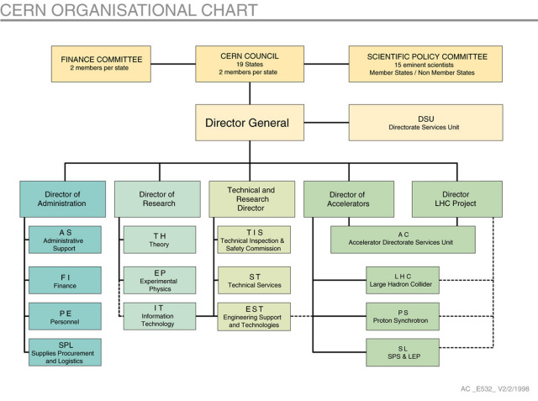


Slide 4
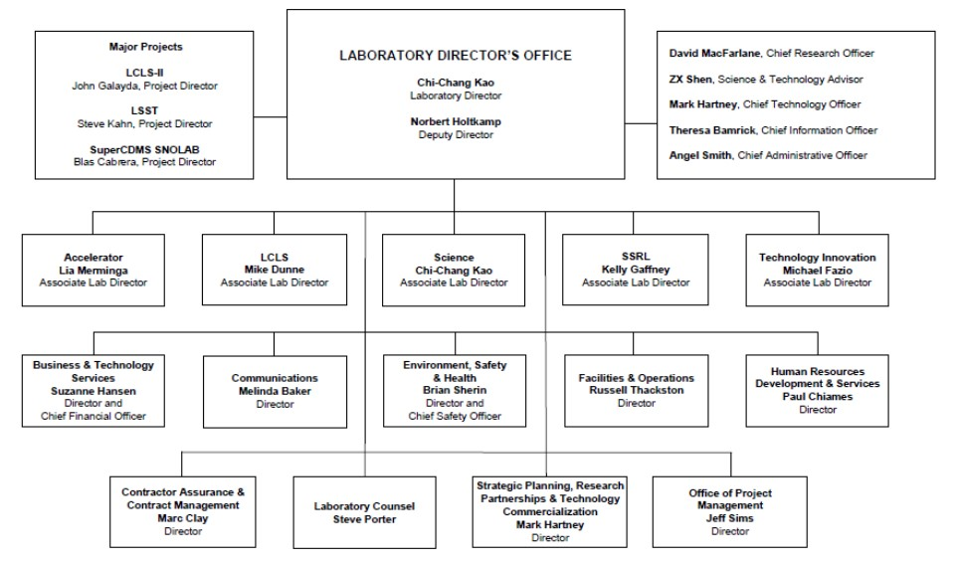

Slide 5
